Slide 1
Цилиндр, конус, шар.
Работу выполнила : Феоктистова Юлия.

Slide 2
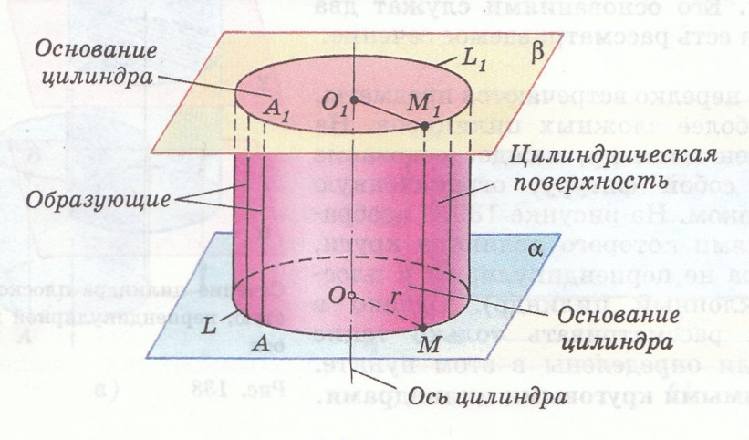
Тело, ограниченное цилиндрической поверхностью и двумя кругами, называется цилиндром. Цилиндрическая поверхность называется боковой поверхностью цилиндра. Круги называются основаниями цилиндра.
Образующие цилиндрической поверхности называются образующими.
Прямая оо – ось цилиндра. Длинна образующей называется высотой цилиндра.
Радиус основания – радиус цилиндра.
2

Slide 3
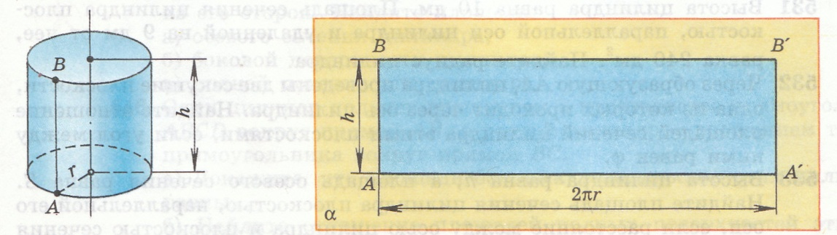
Площадь боковой поверхности цилиндра равна произведению длинны окружности основания на высоту цилиндра.
Sбок=2пrh
Площадью полной поверхности цилиндра называется сумма площадей боковой поверхности и двух оснований.
S = 2пr(r+h)
3

Slide 4
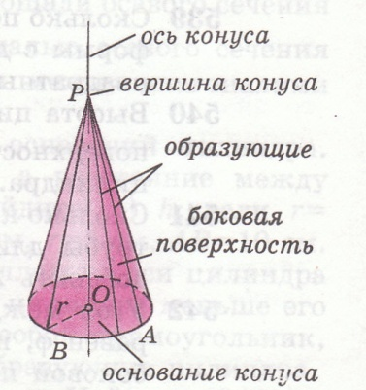
Тело, ограниченное конической поверхностью и кругом, называется конусом.
Коническая поверхность называется боковой поверхностью. Круг – основание конуса. Р – вершина конуса. Образующие конической поверхности – образующие конуса. прямая ор – ось конуса. отрезок ор – высота конуса.
4

Slide 5
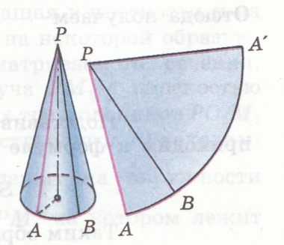
Площадь боковой поверхности конуса равна произведению половины длинны окружности основания на образующую.
Sбок=пrl
Площадью полной поверхности конуса называется сумма площадей боковой поверхности и основания.
S = пr(l+h)
5

Slide 6
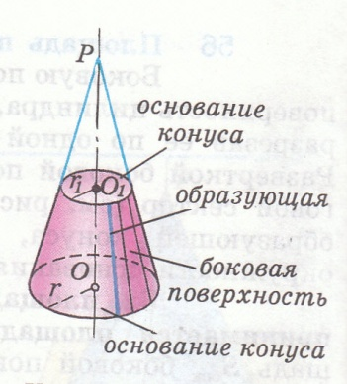
Конус, который рассекли плоскостью, параллельной основанию, и убрали верхнюю часть, называется усечённым конусом.
6

Slide 7
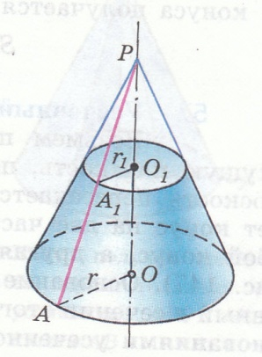
Площадь боковой поверхности усечённого конуса равна произведению полусуммы длин окружностей оснований на образующую.
Sбок=п(r1+r2)l
Площадью полной поверхности усечённого конуса называется сумма площадей боковой поверхности и оснований.
7

Slide 8
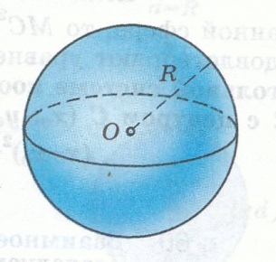
Сферой называется поверхность, состоящая из всех точек пространства, расположенных на данном расстоянии от данной точки. О – центр сферы.
R – радиус сферы. тело, ограниченное сферой – шар.
8

Slide 9
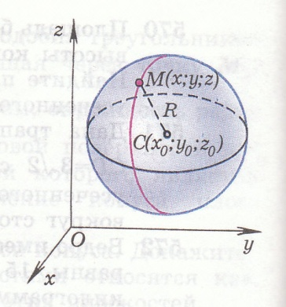
В прямоугольной системе координат уравнение сферы радиусом r с центром с имеет вид (x-x0)2 + (y-y0)2 + (z-z0)2 = r2
9

Slide 10
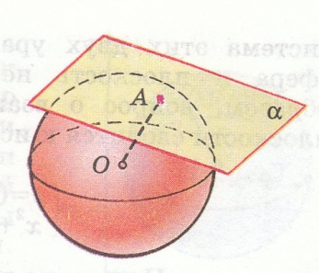
Плоскость, имеющая со сферой только одну общую точку , называется касательной к сфере, а их общая точка – точкой касания.
Теорема 1. радиус сферы, проведённый в точку касания сферы и плоскости, перпендикулярен к касательной плоскости.
Теорема 2. если радиус сферы перпендикулярен к плоскости, проходящей через его конец, лежащий на сфере, то эта плоскость является касательной к сфере.
10

Slide 11
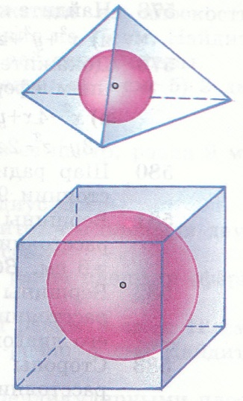
Многогранник называется описанным около сферы, если сфера касается всех его граней.
За площадь сферы примем предел последовательности площадей поверхностей описанных около сферы многогранников при стремлении к нулю наибольшего размера каждой грани.
11

